Slide 1

Proizvodi zdravstvenog osiguranja kao odgovor tržišta osiguranja na aktuelne izazove
dr Marija Paunović
dr Nebojša Ralević

Slide 2
Epidemija Covide-19 pogodila je zemlje u različito vreme, na različite načine i u različitom stepenu.
Osiguravajuće kompanije širom sveta su brzo reagovale.
Uticaji na pretpostavke povezane sa premijskim stopama su brojni i složeni.
Promene dovode do neočekivanog narušavanja istorijskih trendova.
Modeli koji uzimaju u obzir interakciju između rizičnog ponašanja, pružanja zdravstvene zaštite i
spoljnih uticaja.
Proizvodi zdravstvenog osiguranja kao odgovor tržišta osiguranja na aktuelne izazove, Aranđelovac, 19.6.2021. godine.

Slide 3
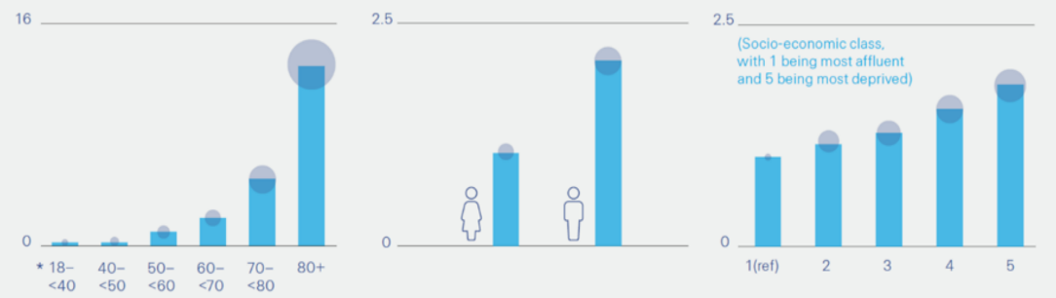
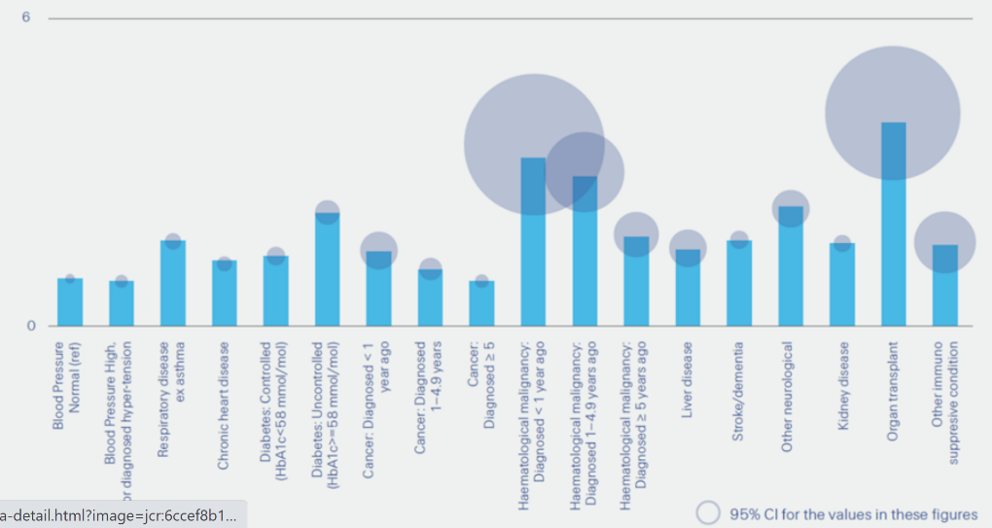
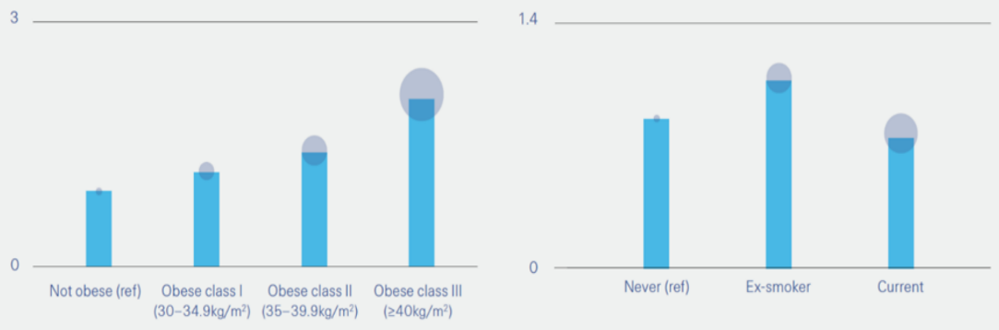
Glavni faktori rizika
Stidije su naznačile nekoliko najznačajnijih faktora:
-starost
- pol
-socijalno-ekonomski položaj
-postojeće zdravstveno stanje
-prekomerna težina
Bliže istraživanje ukazuje na to da je veća verovatnoća da će ženska populacija u radnom dobu biti zaražena,
dok je više potvrđenih slučajeva među muškarcima u starijim godinama.
Prekomerna težina, socio-ekonomski položaj >>> neko od niza već postojećih stanja >>> veća izloženost riziku
Faktore kao što su starost, pol i lokacija, teško je generalizovati u industriji osiguranja.
Proizvodi zdravstvenog osiguranja kao odgovor tržišta osiguranja na aktuelne izazove, Aranđelovac, 19.6.2021. godine.

Slide 4
Faktori životnog stila
Stručnjaci sve više ističu negativan uticaj na mentalno zdravlje.
- psihološki efekti izolacije i samoizolacije
- najavljena ekonomska recesija
- povećana stopa nezaposlenosti
Starosna grupa (25-40 godina) čini najveći procenat onih koji su uvek zainteresovani/zabinuti za aktuelnu temu.
U svim starosnim grupama postoji približno 45% onih koji su promenili pogled na mentalno zdravlje.
Faktori uključuju:
fizičku aktivnost,
san,
ishranu,
mentalno blagostanje,
upotrebu suplemenata,
okruženje
Proizvodi zdravstvenog osiguranja kao odgovor tržišta osiguranja na aktuelne izazove, Aranđelovac, 19.6.2021. godine.

Slide 5
Faktori životnog stila
Podaci o životnom stilu dobro se uklapaju u novu generaciju osiguranja, jer nisu samo prediktivni, već i uzročni.
Oni takođe pružaju veću interakciju sa osiguranicima.
Faktori životnog stila mogu da variraju, stvarajući priliku da vremenom modifikuju procenu rizika i cenu na osnovu
toga kako se ponašanje pojedinca menja.
Pored toga, mogli bi postati potpuna ili delimična zamena za trenutni „klinički“ model.
Ova metoda donosi nove izazove.
Poteškoće:
valjanost podataka
održivost promena
kvantifikacija uticaja na dugoročne zdravstvene ishode
Proizvodi zdravstvenog osiguranja kao odgovor tržišta osiguranja na aktuelne izazove, Aranđelovac, 19.6.2021. godine.

Slide 6
Osiguranje sa COVID pokrićem
Troškovi hospitalizacije do osigurane sume proistekli iz postupka lečenja COVID-19.
Odrasli:18 g to 65 g;· deca: do 25 g
Individualno sa mogućnošću ugovaranja dodatnih osiguranja
OS: od 500Eur.
Trajanje u danima: 105 ; 195; 285.
Bez medicinskog pregleda.
Period čekanja: Početni period čekanja od 15 dana važi od datuma početka primene.
Pokriće: U slučaju da osiguranoj osobi dijagnostikuje COVID u ovlašćenom centru.
Pokriće:
1.Hospitalizacija: Troškovi hospitalizacije nastali zbog lečenja COVID-19, uključujući lečenje komorbidnih stanja
(smeštaj, troškovi nege, konsultanta, specijalističkih naknada, anestezija, krv, kiseonik, kompleta za zaštitnu opremu i sl).
2. Ambulatni prevoz
3. Kućno lečenje: do 14 dana: Lekar savetuje osiguranika da se podvrgne lečenju kod kuće
Postoji kontinuirana aktivna linija lečenja sa praćenjem zdravstvenog stanja od strane lekara svakog dana tokom trajanja kućnog lečenja
Dnevna tabela praćenja, uključujući evidenciju o sprovedenom lečenju, propisno potpisanu, održava lekar
Osiguraniku će biti dozvoljeno da koristi usluge kako je propisao lekar.
U slučaju da osiguranik namerava da koristi usluge van mreže podleže nadoknadi (uz prethodno odobrenje).
5. Pre hospitalizacija: Medicinski troškovi nastali do 15 dana pre datuma prijema.
6. Post hospitalizacija: Medicinski troškovi nastali u periodu od 30 dana nakon otpusta iz bolnice
a. Dijagnostički testovi obavljeni kod kuće ili u dijagnostičkom centru
b. Lekovi
c. Naknade za konsultacije lekara
d. Troškovi nege koji se odnose na medicinsko osoblje
e. Medicinski postupci ograničeni na parenteralnu primenu lekova
f. Cena pulsnog oksimetra, kiseoničkog cilindra i raspršivača
4. Troškovi lečenja, uključujući lečenje komorbidnih stanja do OS
Opciono: bolnička dnevnica: 0.5% od SO do max 15 dana kontinuiranog lečenja.
Proizvodi zdravstvenog osiguranja kao odgovor tržišta osiguranja na aktuelne izazove, Aranđelovac, 19.6.2021. godine.

Slide 7
- Raspodela troškova na stacionarni prijem za liječenje COVID-19 ili zdravstvenih komplikacija povezanih sa COVID-19
- Bez učešća u trškovima za testiranje i lečenje u mreži;
- Dozvoljeno van mreže za početni test ili tretman COVID-19, kada nijedan dobavljač u mreži nije dostupan;
- Bez troškova za usluge telemedicine, uključujući virtuelne posete, usluga primarne zdravstvene zaštite i specijalista.
- Potpuno pokriće medicinski neophodnih dijagnostičkih testova
- Posebni aranžmani sa kompanijama (osiguranje za zaposlene nakon pandemije).
Proizvodi zdravstvenog osiguranja kao odgovor tržišta osiguranja na aktuelne izazove, Aranđelovac, 19.6.2021. godine.

Slide 8
Naknada troškova usled lečenja bolesti izazvane infekcijom virusa COVID 19 u vanbolničkom lečenju, u skladu sa uslovima i do iznosa ugovorene sume osiguranja.
Individualno osiguranje
Karenca 30 dana.
1)Test na infekciju Covid 19 u zemlji po medicinskoj indikaciji (Serološki test, PCR ne)
2) Dijagnostika i pregled
3) Naknada za davanje terapije u vanbolničkom lečenju (protokol lečenja Ministarstva)
Troškovi lečenja u trajanju do 3 meseca
Proizvodi zdravstvenog osiguranja kao odgovor tržišta osiguranja na aktuelne izazove, Aranđelovac, 19.6.2021. godine.

Slide 9
Osiguranje sa covid pokrićem
Putničko zdravstveno osiguranje koje pokriva lečenje bolesti izazvanih koronavirusom.
Dodatni pokriće za COVID-19:
- pokriveni medicinski troškovi u slučaju iznenadne infekcije virusom Covid 19;
- pokriveni troškovi prevoza radi pružanja odgovarajuće pomoći i hitne medicinske službe evakuacije;
- Pokriveni troškovi povratka u zemlju prebivališta, do ograničenja navedenog u polisi.
Proizvodi zdravstvenog osiguranja kao odgovor tržišta osiguranja na aktuelne izazove, Aranđelovac, 19.6.2021. godine.

Slide 10
Promene u navikama kupaca izazov su za osiguravače.
Zahtevniji potencijalni osiguranici koji traže nove modele zasnovane na uslugama i inovativne proizvode
Prelazak sa reaktivnog na proaktivni pristup
Digitalne tehnologije >>> Sve veća dostupnost detaljnih podataka i sa većim kapacitetom za njihovu analizu
Upotreba tehnologija (platforma za dijagnozu i lečenje).
Prilagođene, fleksibilne i personalizovani proizvodi putem digitalnih tehnologija
Istraživanje Deloitte, trenutno 35% ispitanika generiše 30% ili više svojih prihoda od poslovanja
zasnovanog na uslugama, a ne od proizvoda osiguranja.
Razmatranje zahteva za buduće
Proizvodi zdravstvenog osiguranja kao odgovor tržišta osiguranja na aktuelne izazove, Aranđelovac, 19.6.2021. godine.

